Slide 1
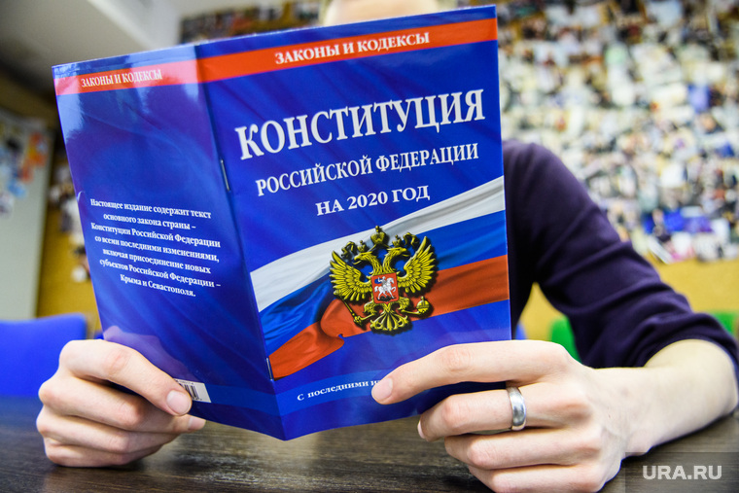

Трудовое право
Обществознание 10 класс

Slide 2
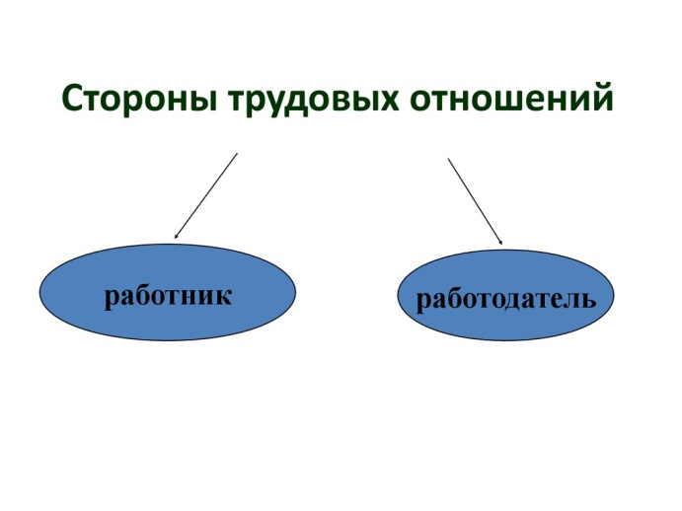
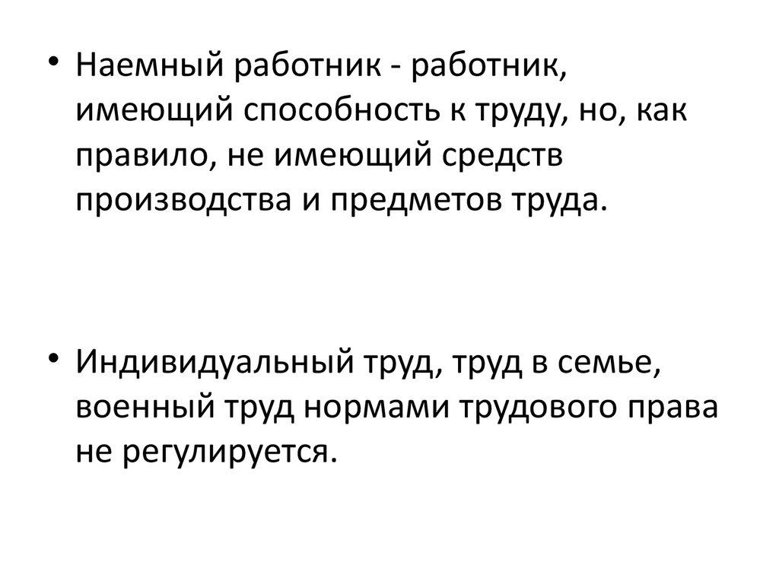
Понятие трудового права
Отрасль права, система правовых норм, регулирующих трудовые отношения наёмных работников и работодателей, а также тесно связанные с ними иные отношения.
Трудовые отношения – отношения, основанные на соглашении работника и работодателя, о личном выполнении работником за плату трудовой функции,
подчинении работника правилам внутреннего распорядка при обеспечении работодателем условий труда, предусмотренных трудовым законодательством, трудовым договором, коллективным трудовым договором.

Slide 3
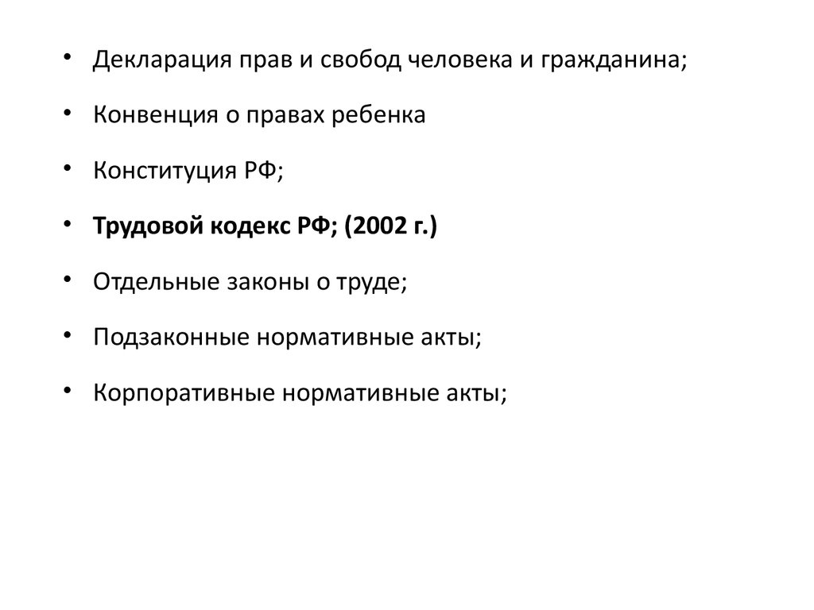

Источники трудового права

Slide 4
Принципы трудового права
2 ТК РФ перечислены основные отраслевые принципы трудового права, которыми признаются:
свобода труда;
запрещение принудительного труда;
защита от безработицы и содействие в трудоустройстве;
равенство прав и возможностей работников;
обеспечение справедливых условий труда;
обеспечение прав работников и работодателей на объединения;
права работников на индивидуальные и коллективные трудовые споры, включая забастовку.
запрещение дискриминации по расовым, национальным, религиозным, половым и иным признакам;
сочетание договорного и государственного регулирования трудовых отношений;
социальное партнёрство организаций работодателей, работников и государственных органов и органов местного самоуправления.

Slide 5
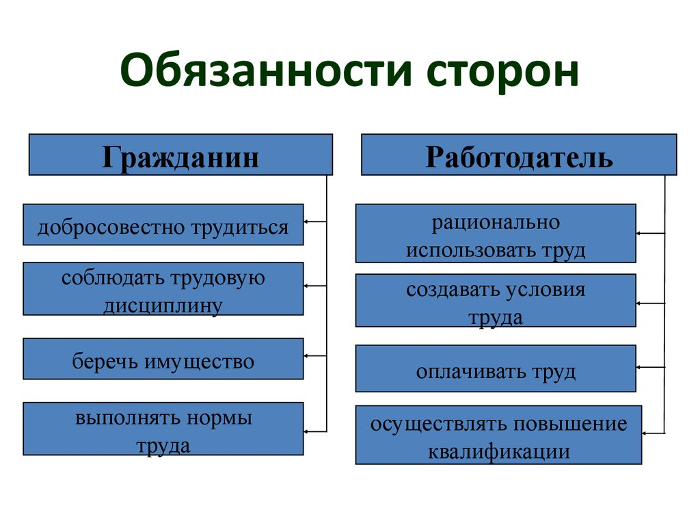
Стороны трудовых отношений
Проступки в трудовом праве подразделяются на дисциплинарные и материальные.
Материальные проступки – это имущественный вред, понесённый работодателем от действий работника.
Полная компенсация наступает в тех случаях, когда работник:
Находился на рабочем месте в состоянии опьянения или под действием запрещённых веществ;
Выполнял действия, не связанные с трудовой функцией;
В иных случаях компенсация предусмотрена в размере заработка работника за один месяц( ограниченная ответственность)
По общему правилу вина работника доказывается работодателем

Slide 6
Материальная ответственность работодателя
Наступает в случаях:
- Незаконного отстранения работника от работы,
- Задержки работодателем выдачи трудовой книжки,
- Причинение вреда имуществу работника,
- Задержки выплаты отпускных или заработной платы,
- Проценты – не ниже 1| 300 ставки рефинансирования.
Органы защиты трудового права:
Трудовая инспекция
инспекция по охране труда
профсоюзы
комиссии по трудовым спорам внутри организации ( КТС)
создание КТС не является обязательным.

Slide 7
Коллективные трудовые споры
Коллективный трудовой спор – это неурегулированное разногласие между работодателем( представителем) и работниками ( представителями). Возникновению такого спора предшествует выдвижение коллективных требований работников. Датой начала считается день сообщения работникам решения работодателя.
Служба по урегулированию трудовых споров – государственный орган, который регистрирует трудовой спор ( коллективный!) и оказывает помощь сторонам спора.
Примирительный порядок разрешения:
Рассмотрение спора примирительной комиссией
Рассмотрение спора с участием посредника
Рассмотрение спора трудовым арбитражем
Суд не рассматривает коллективные споры!!!
После проведения примирительных процедур конфликт может быть разрешён путём забастовки. Предупреждение работодателю – за 10 дней!

Slide 8
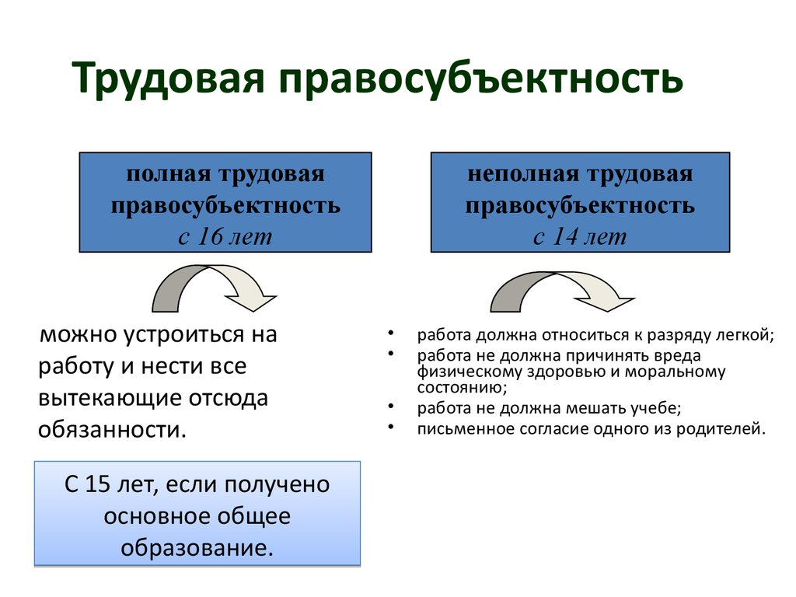
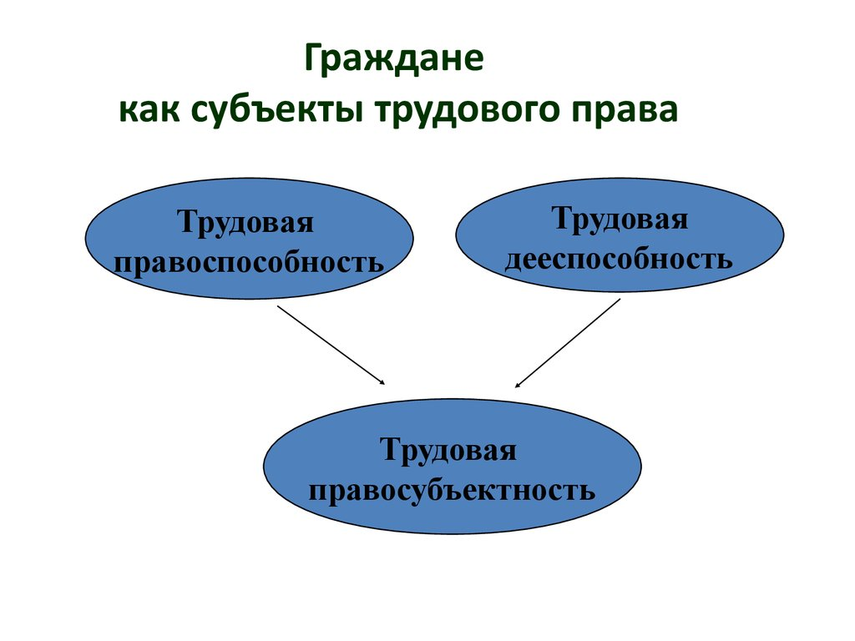
Граждане как субъекты трудового права

Slide 9
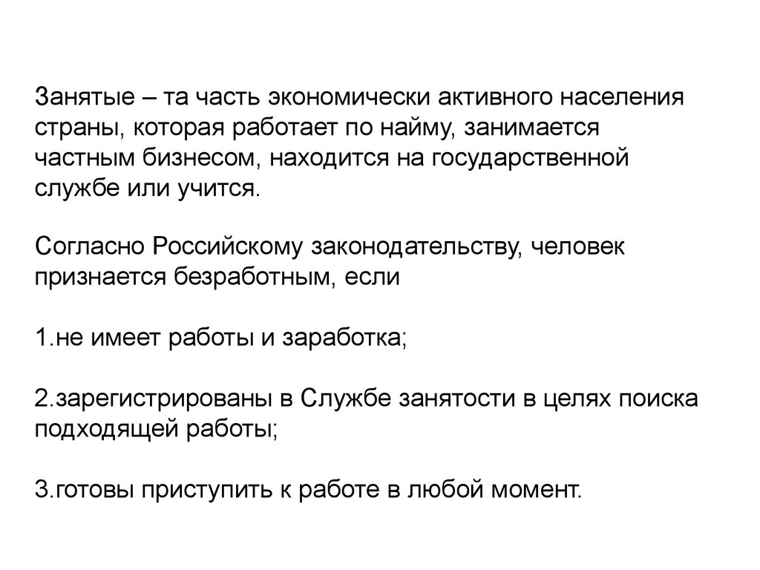
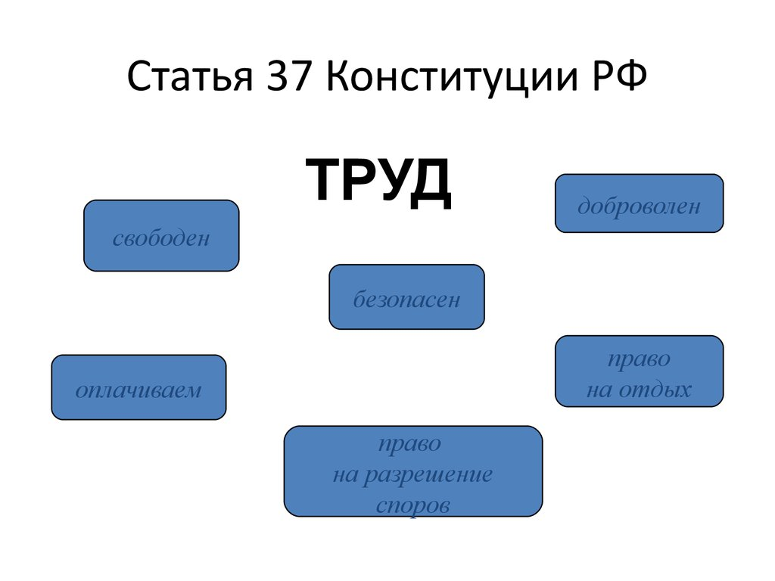
Принципы труда в России

Slide 10
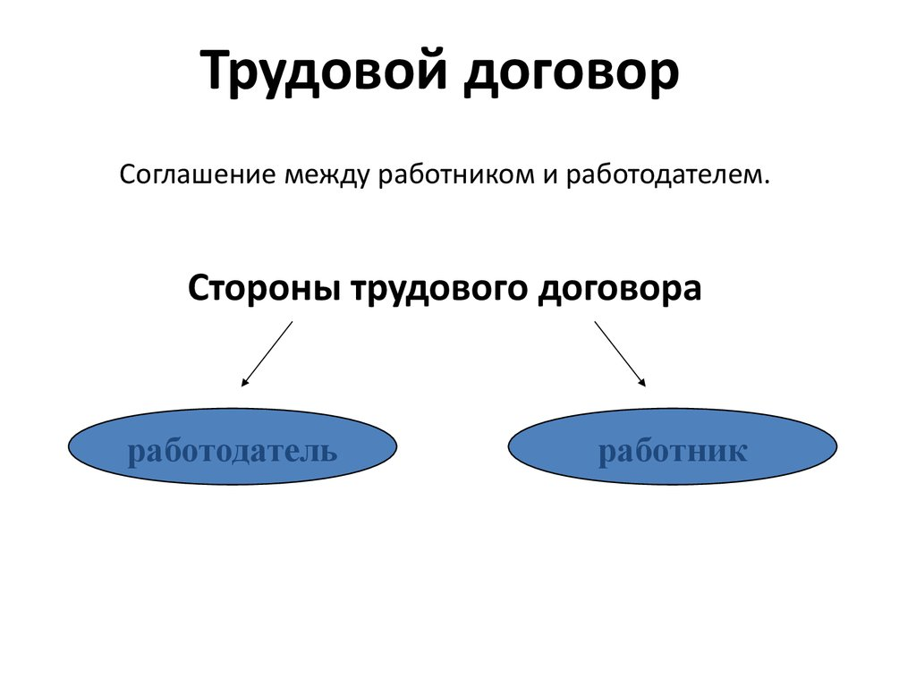
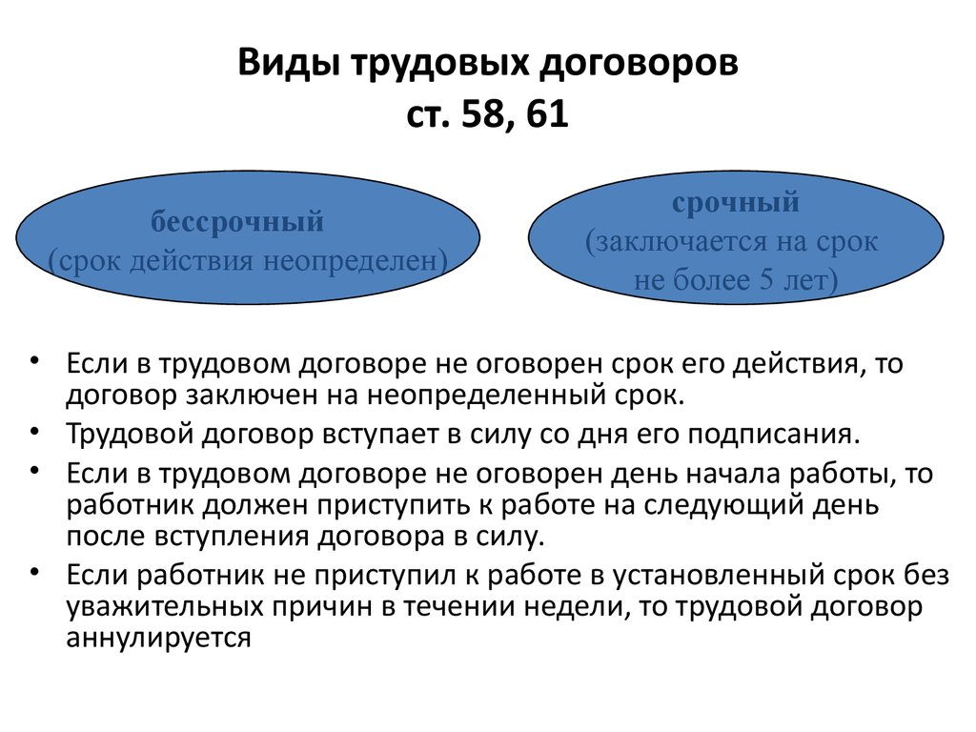
Трудовой договор

Slide 11
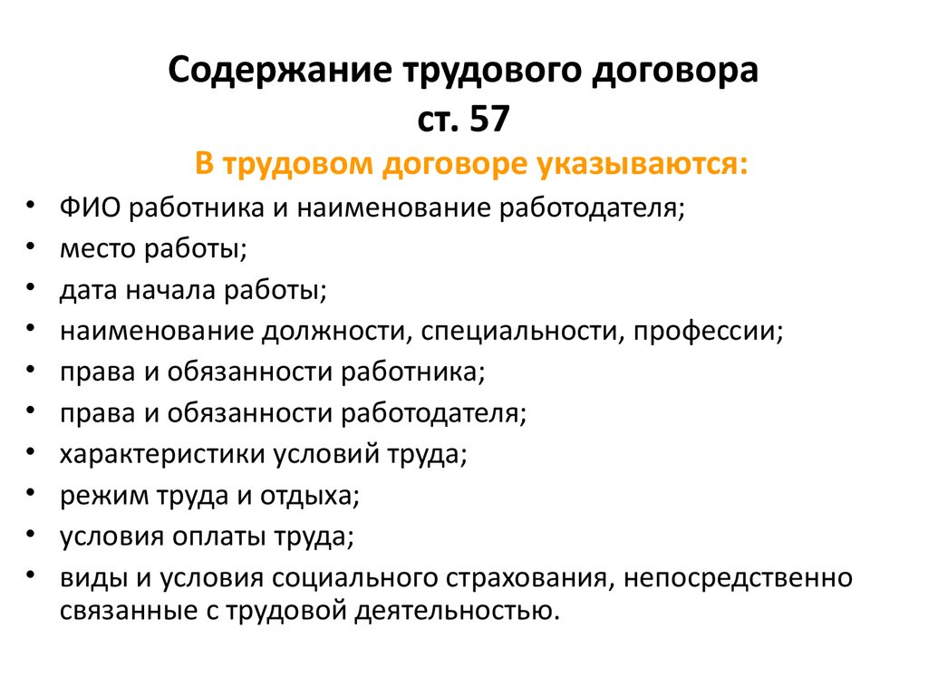
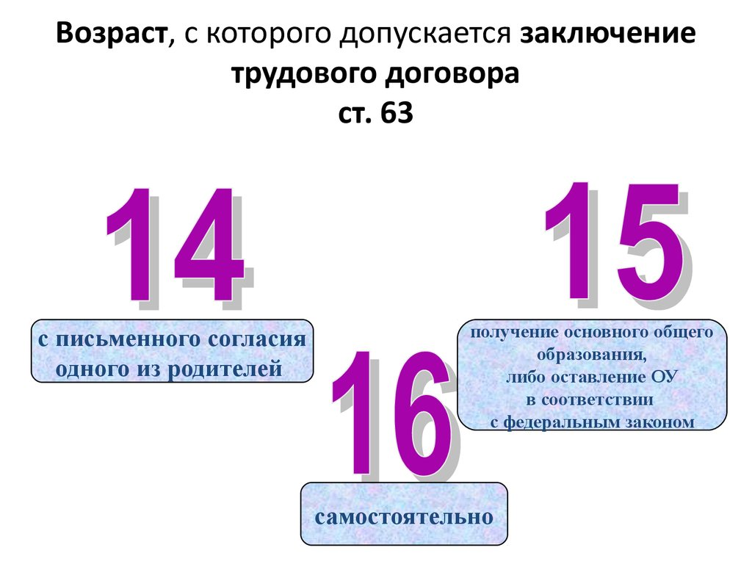
Трудовой договор

Slide 12
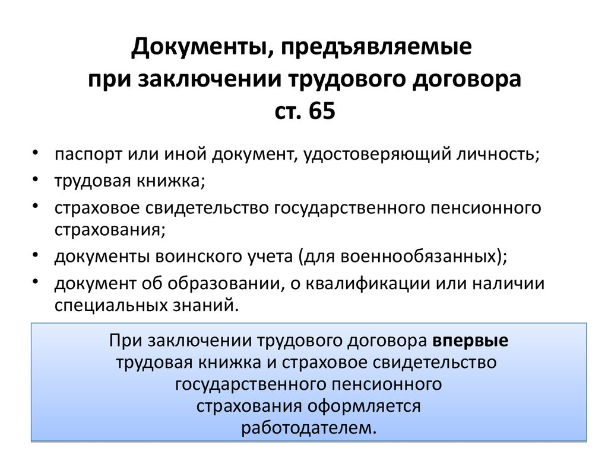
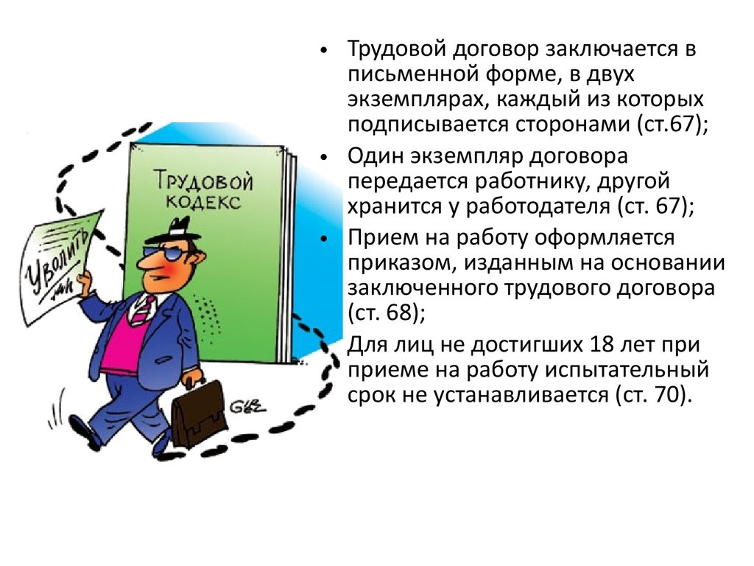
Заключение трудового договора

Slide 13
Содержание трудового договора
трудовом договоре указываются:
фамилия, имя, отчество работника и наименование работодателя (фамилия, имя, отчество работодателя - физического лица), заключивших трудовой договор;
сведения о документах, удостоверяющих личность работника и работодателя - физического лица;
идентификационный номер налогоплательщика (для работодателей, за исключением работодателей - физических лиц, не являющихся индивидуальными предпринимателями);
сведения о представителе работодателя, подписавшем трудовой договор, и основание, в силу которого он наделен соответствующими полномочиями;
место и дата заключения трудового договора.

Slide 14
Существенные условия трудового договора
Обязательными для включения в трудовой договор являются следующие условия:
место работы, а в случае, когда работник принимается для работы в филиале, представительстве или ином обособленном структурном подразделении организации, расположенном в другой местности, - место работы с указанием обособленного структурного подразделения и его местонахождения;
трудовая функция (работа по должности в соответствии со штатным расписанием, профессии, специальности с указанием квалификации; конкретный вид поручаемой работнику работы). Если в соответствии с настоящим Кодексом, иными федеральными законами с выполнением работ по определенным должностям, профессиям, специальностям связано предоставление компенсаций и льгот либо наличие ограничений, то наименование этих должностей, профессий или специальностей и квалификационные требования к ним должны соответствовать наименованиям и требованиям, указанным в квалификационных справочниках, утверждаемых в порядке, устанавливаемом Правительством Российской Федерации, или соответствующим положениям профессиональных стандартов;
дата начала работы, а в случае, когда заключается срочный трудовой договор, - также срок его действия и обстоятельства (причины), послужившие основанием для заключения срочного трудового договора в соответствии с настоящим Кодексом или иным федеральным законом;
условия оплаты труда (в том числе размер тарифной ставки или оклада (должностного оклада) работника, доплаты, надбавки и поощрительные выплаты);
режим рабочего времени и времени отдыха (если для данного работника он отличается от общих правил, действующих у данного работодателя);
гарантии и компенсации за работу с вредными и (или) опасными условиями труда, если работник принимается на работу в соответствующих условиях, с указанием характеристик условий труда на рабочем месте;
условия, определяющие в необходимых случаях характер работы (подвижной, разъездной, в пути, другой характер работы);
условия труда на рабочем месте;
условие об обязательном социальном страховании работника в соответствии с настоящим Кодексом и иными федеральными законами;
другие условия в случаях, предусмотренных трудовым законодательством и иными нормативными правовыми актами, содержащими нормы трудового права.

Slide 15
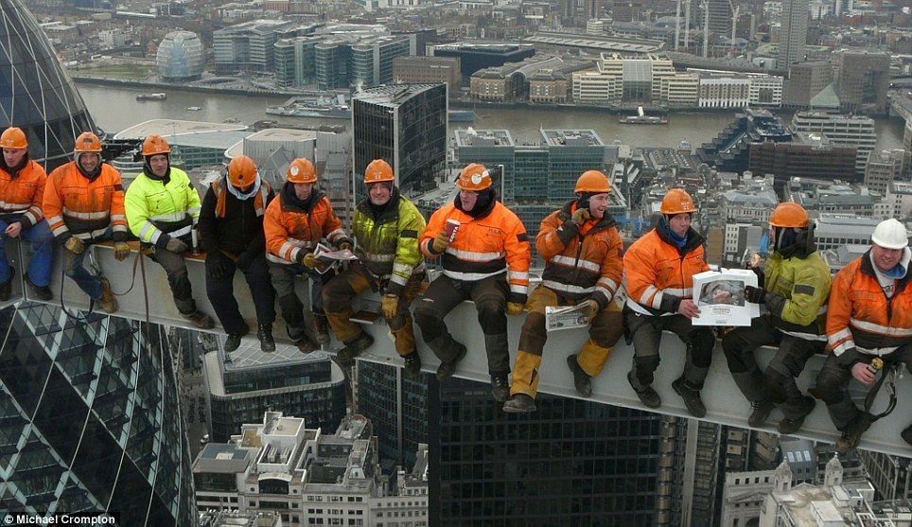
Фактический допуск к работе
Отсутствие договора не лишает права на оплату труда
Трудовые отношения возникают не только на основании подписанного договора, но и в связи с фактическим допуском человека к работе работодателем или уполномоченным им лицом (ст. 16 Трудового кодекса РФ). Отсюда вытекает следующее: даже если трудовой договор с работником не подписан, он будет иметь право на оплату выполненной работы.
Кстати, если конфликт придется улаживать в суде и работодатель укажет на свою неосведомленность о допуске работника к труду, именно он должен будет доказать этот факт. Работнику же достаточно будет просто назвать того, кто направил его «к станку».

Slide 16

Сохраняйте доказательства выполненной работы
В отсутствие подписанного трудового договора риск неполучения денежных средств, выплаты меньших сумм и внезапного прекращения трудовых отношений существенно возрастает. Поэтому работнику следует сохранять доказательства своего труда и выплаты конкретных сумм.
Выданные работодателем доверенности, путевые листы, пропуск для прохода к рабочему месту, задания, указания, записки, приказы, локальные нормативные акты – все это документы, которые будут подтверждать слова работника о трудовых отношениях, если факт их наличия придется доказывать в суде. Снимайте для себя копии, делайте фото документов – это существенно усилит вашу позицию в случае возникновения спора с работодателем.
Если работодатель присылает расчетные листки, в которых отражается реальный размер заработной платы, – сохраняйте. Предоставляет на подпись ведомости – делайте фото.
Разумеется, такие действия работника могут насторожить работодателя и породить конфликт. Но тут работнику придется расставить приоритеты и выбрать – конфликт или риски.

Slide 17
Приказ о приёме на работу от работодателя.
Не допускается необоснованный отказ в приёме на работу.
Приём на работу помимо трудового договора оформляется приказом руководителя и объявляется под под подпись работнику.
Сведения о приёме на работу , о переводах и смене квалификации и должности заносятся в трудовую книжку – основной документ, подтверждающий трудовую деятельность.
Дисциплина труда определяется внутренними локальными актами, которые должны быть в каждой организации и работник должен с ними ознакомиться. Дисциплинарные взыскания объявляются работнику под роспись. За один проступок может быть назначено только одно взыскание ( замечание, выговор, увольнение). Взыскание не может быть применено позднее шести месяцев со дня его совершения. ( По общему правилу – в течение месяца со дня его совершения). Действие взыскания – один год.
Взыскания не заносятся в трудовую книжку. Поощрения – заносятся.

Slide 18
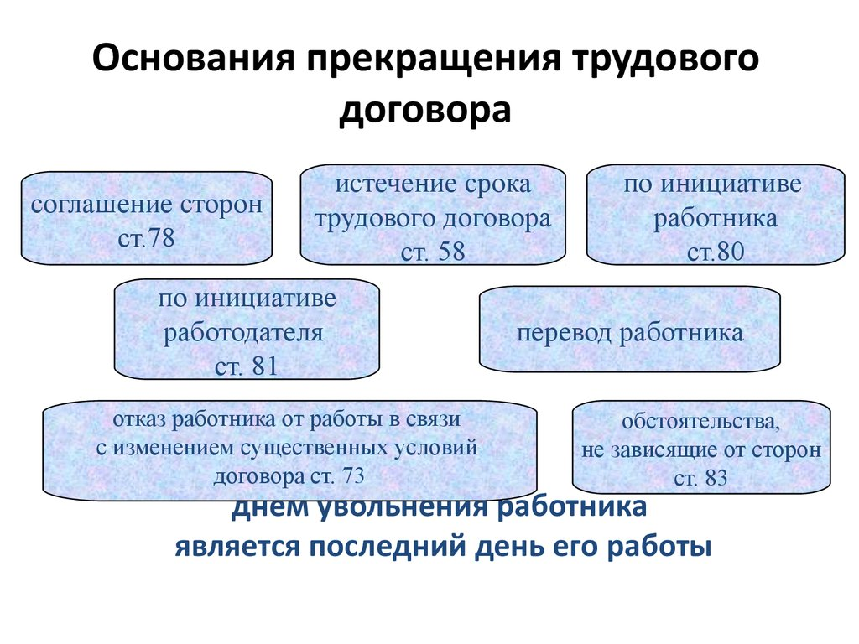
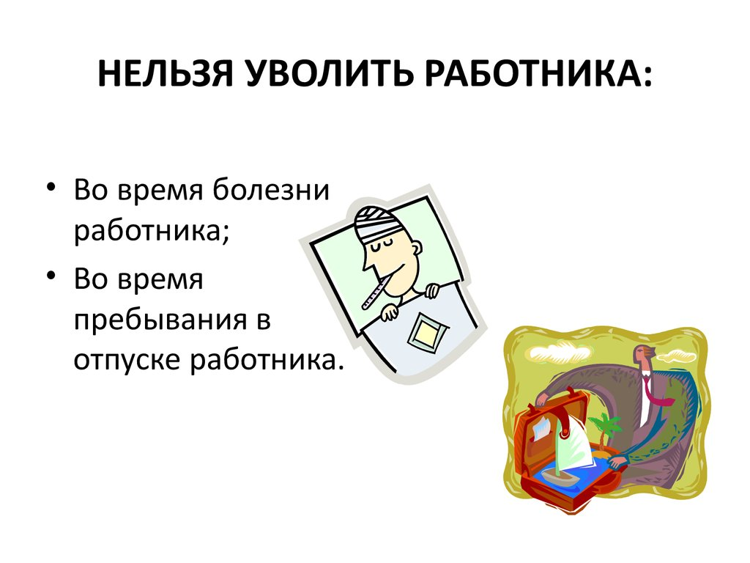
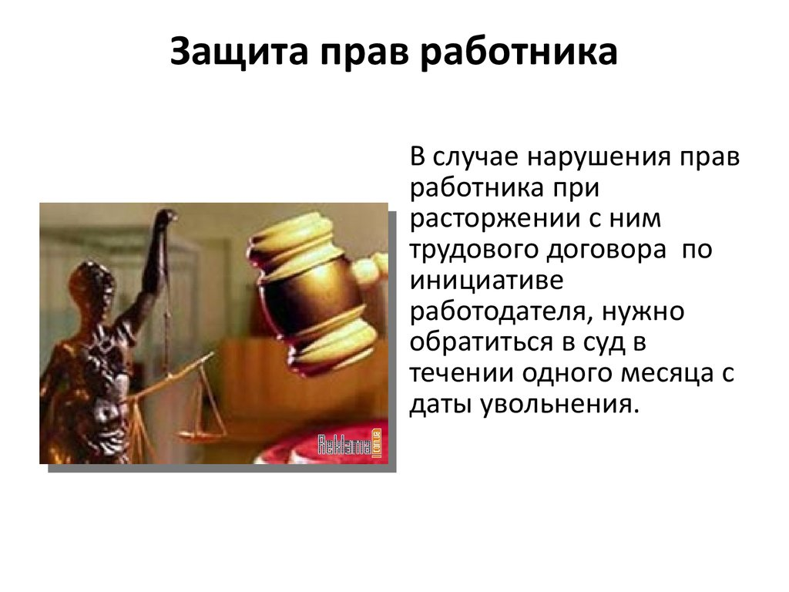
Прекращение трудового договора

Slide 19
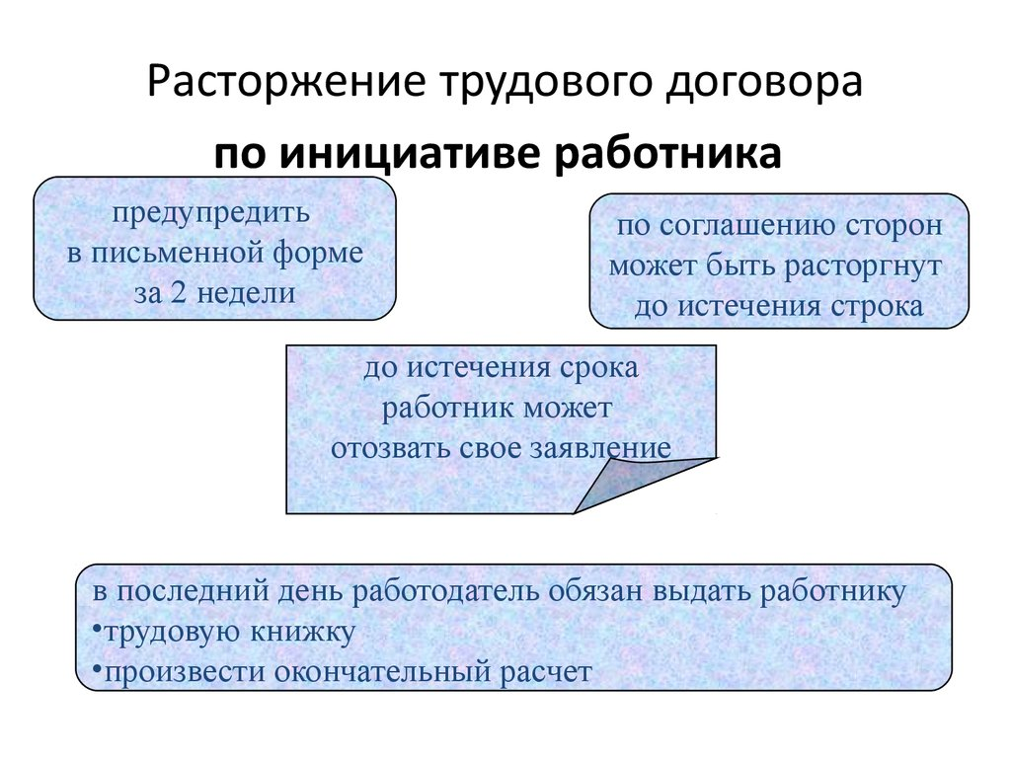
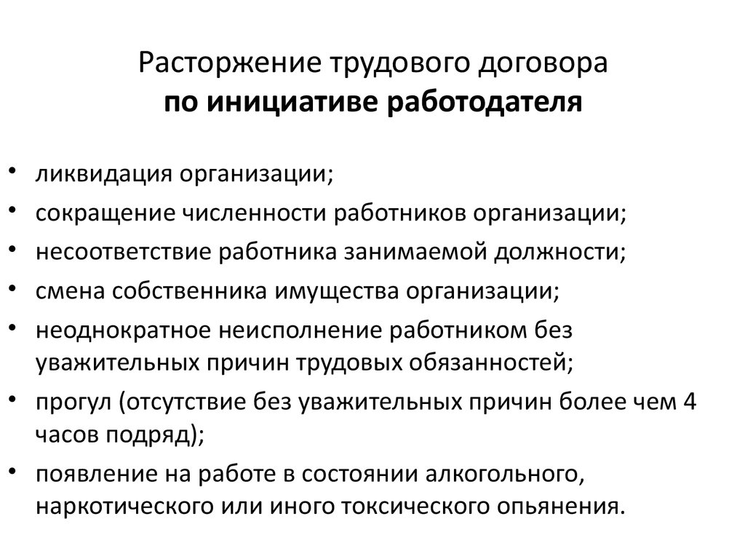
Расторжение трудового договора

Slide 20
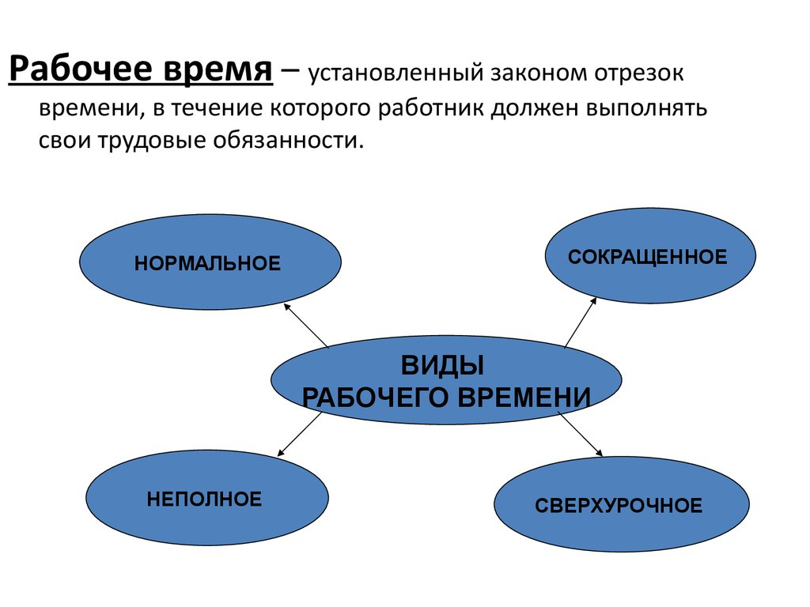
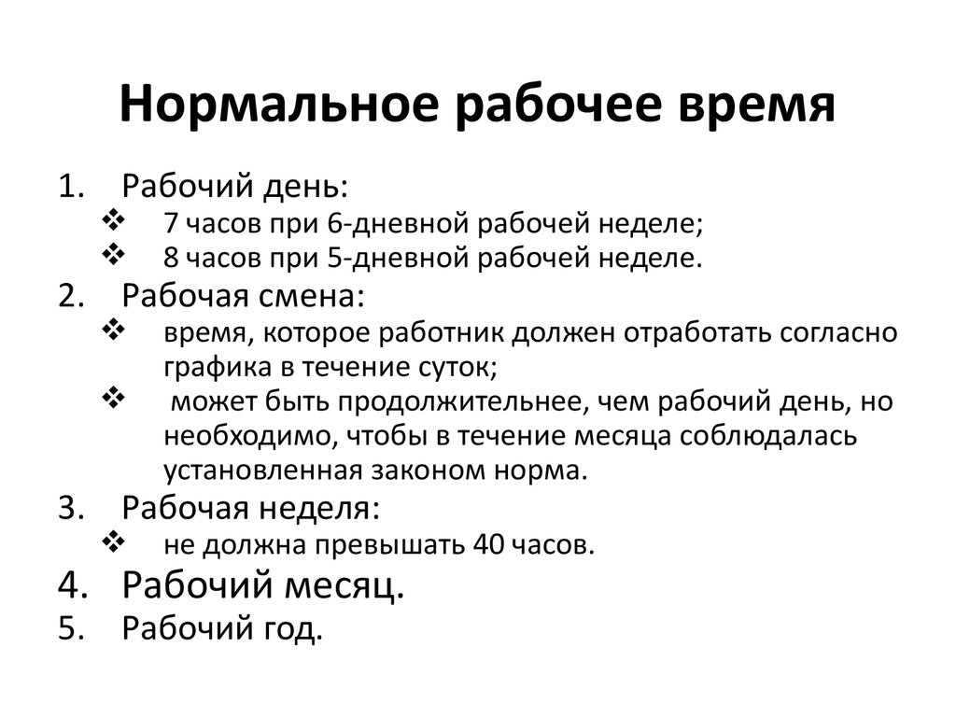
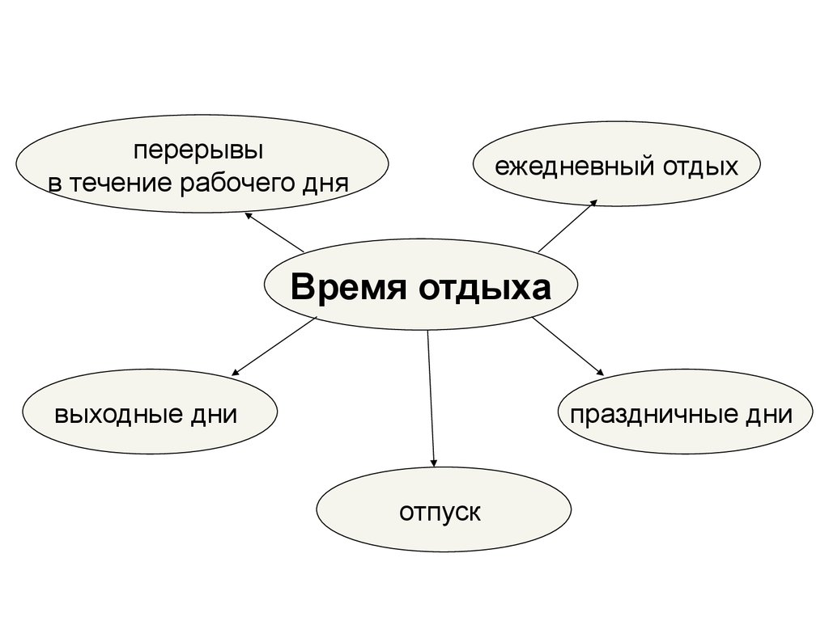
Рабочее время

Slide 21
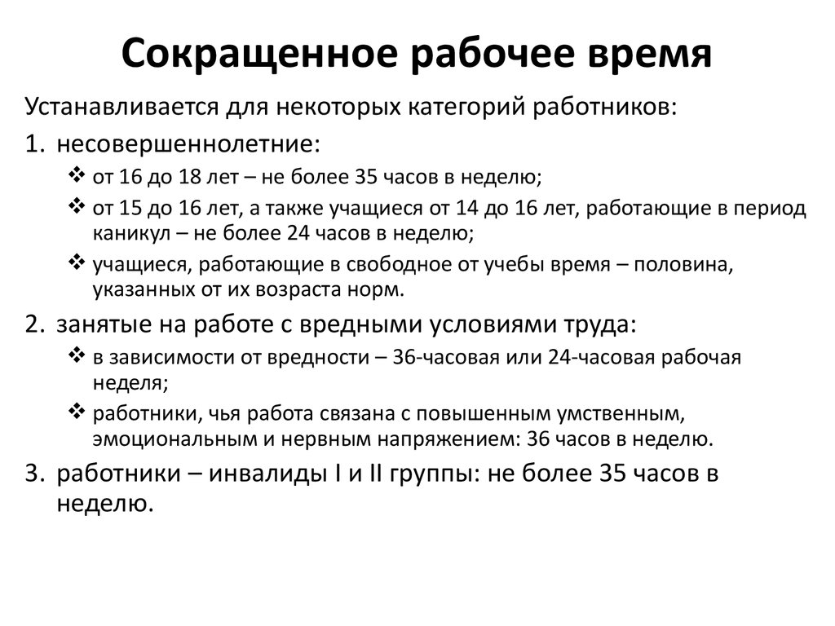
Рабочее время

Slide 22
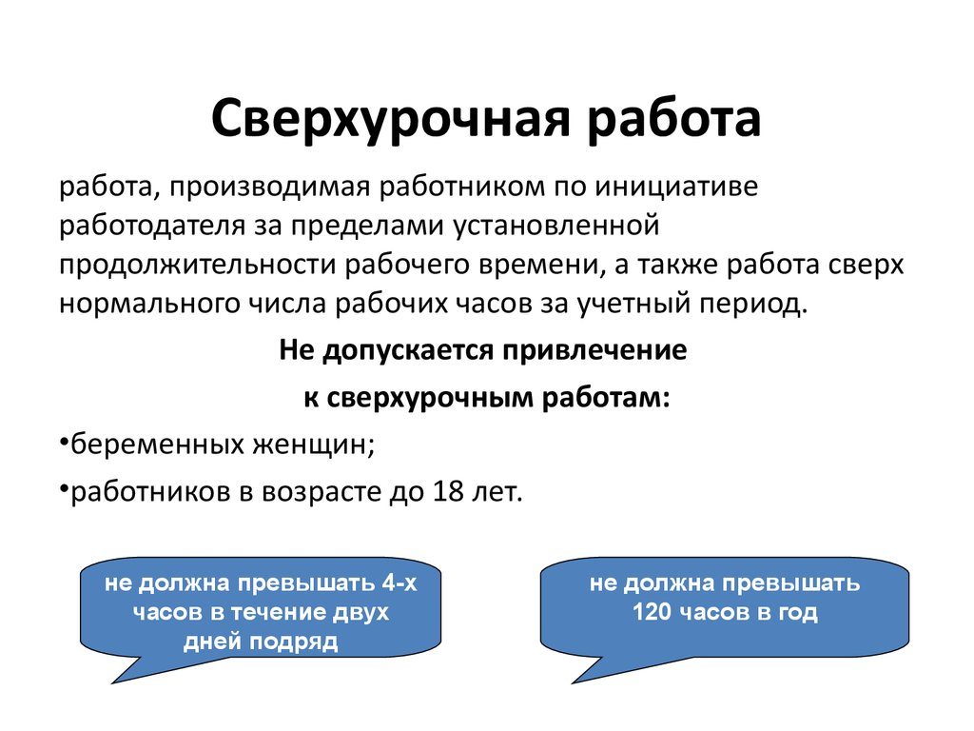
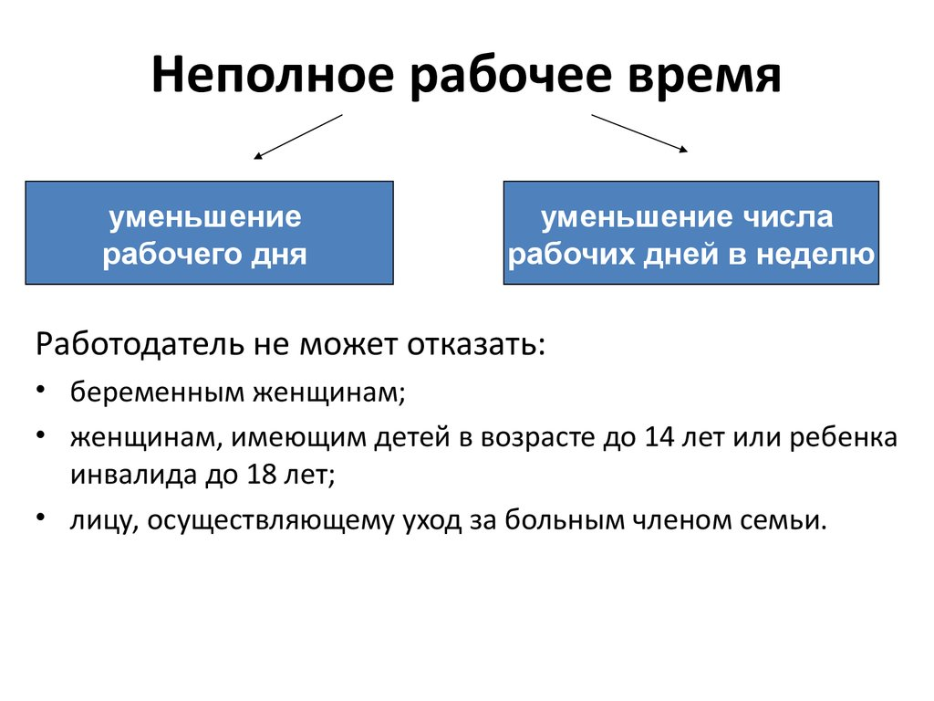
Рабочее время

Slide 23
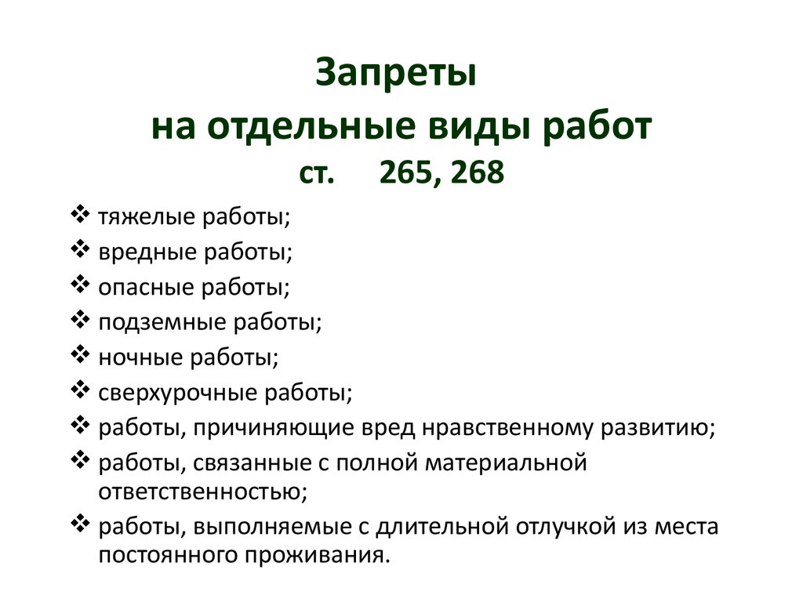
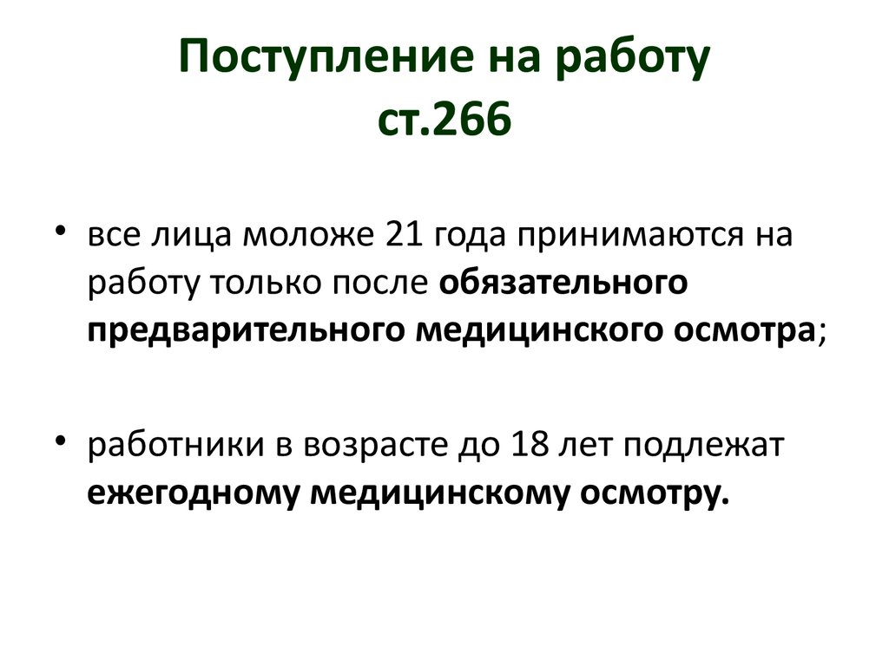
Трудовое законодательство о несовершеннолетних

Slide 24
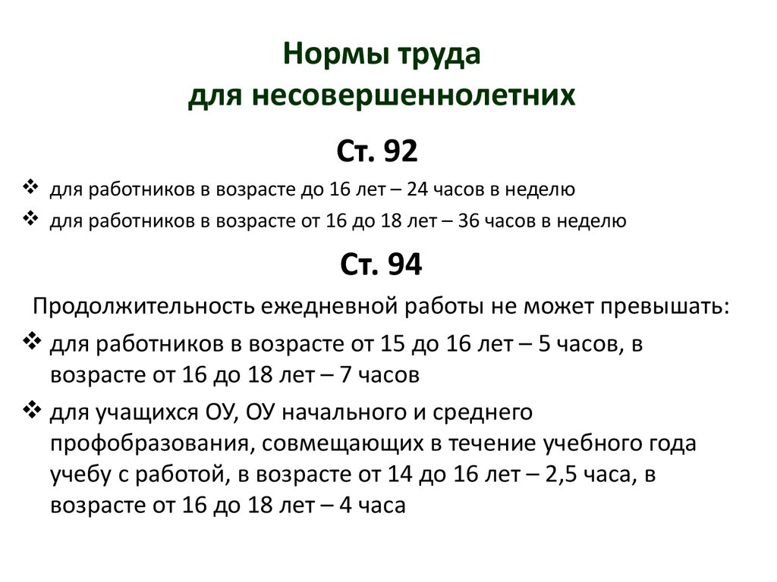
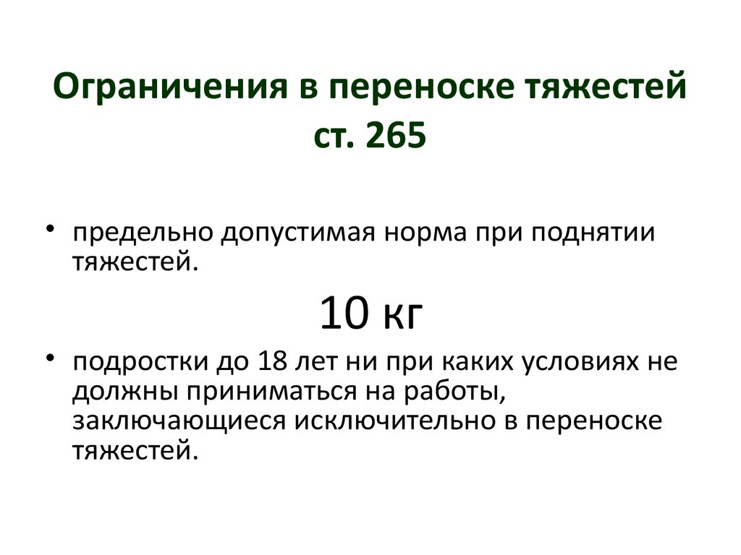
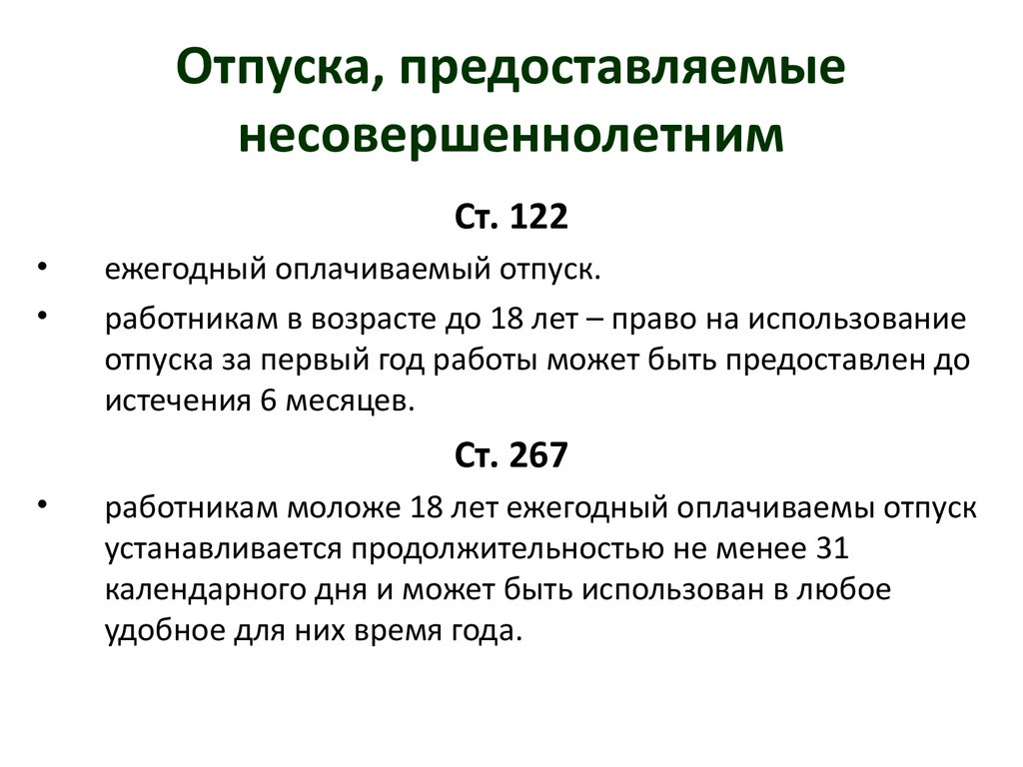
Трудовое законодательство о несовершеннолетних

Slide 25
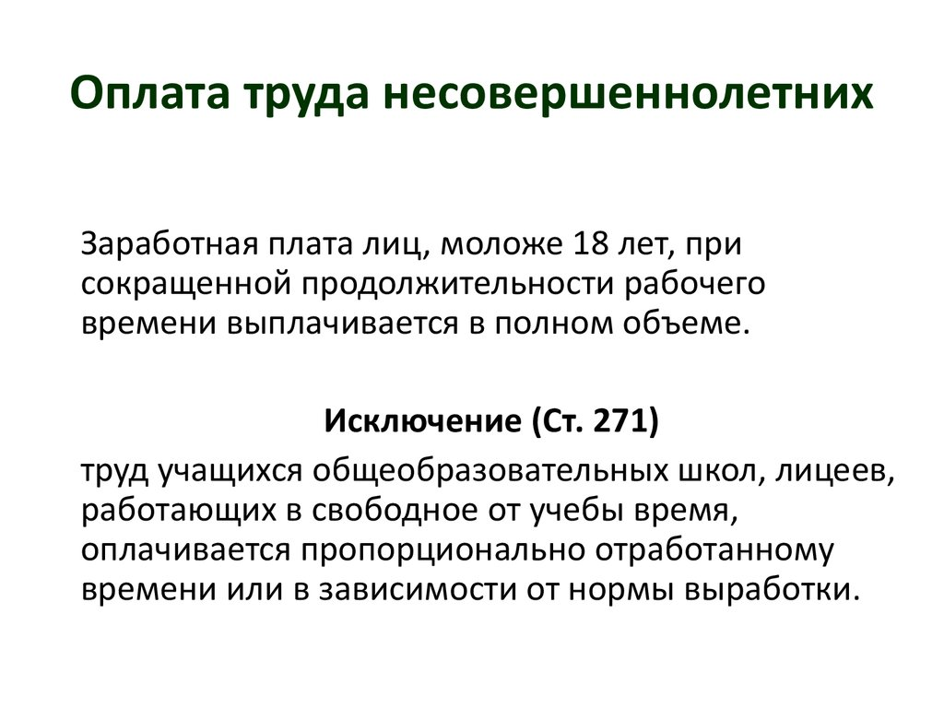
Трудовые права несовершеннолетних

Slide 26
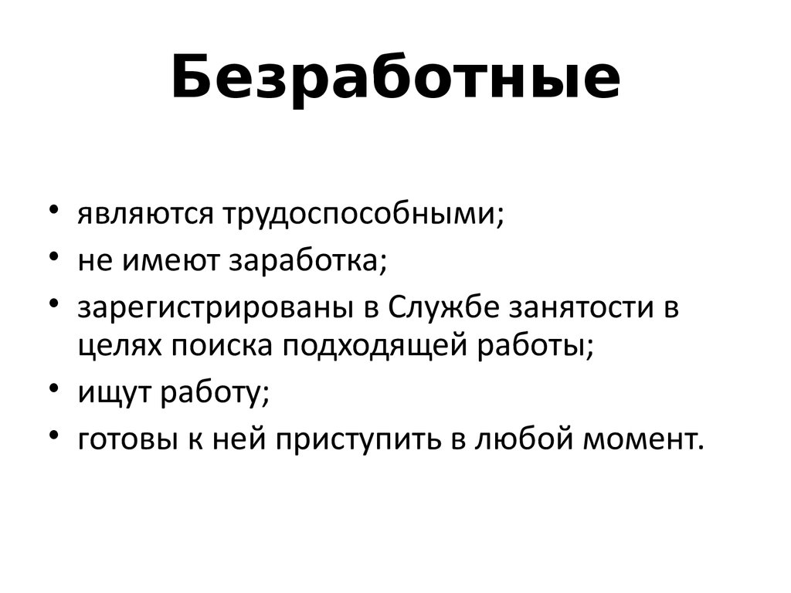
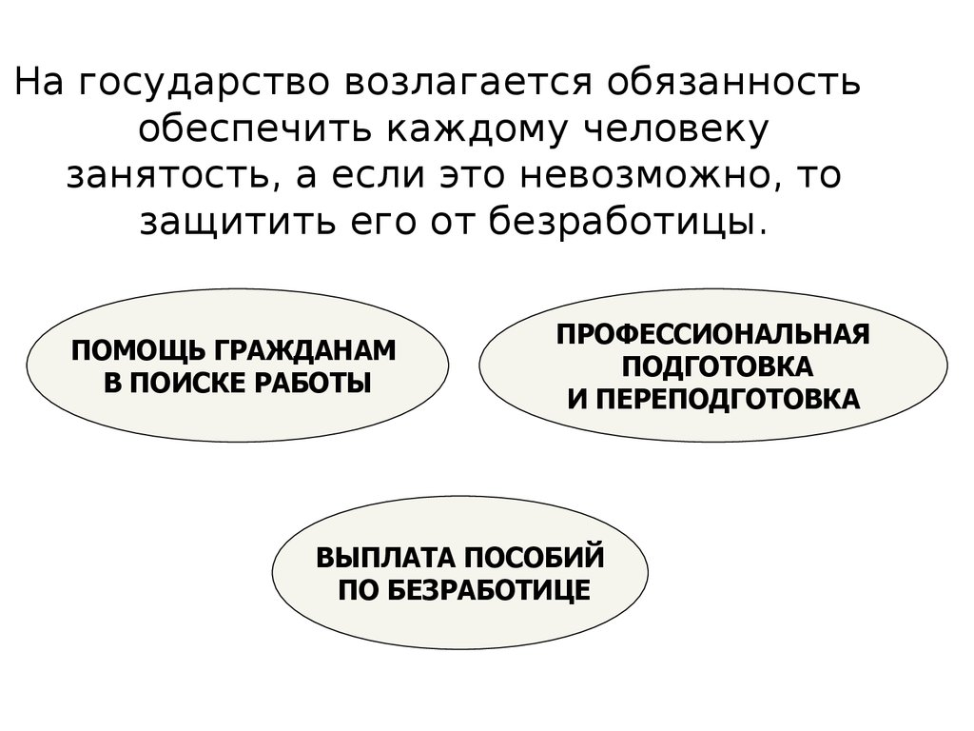
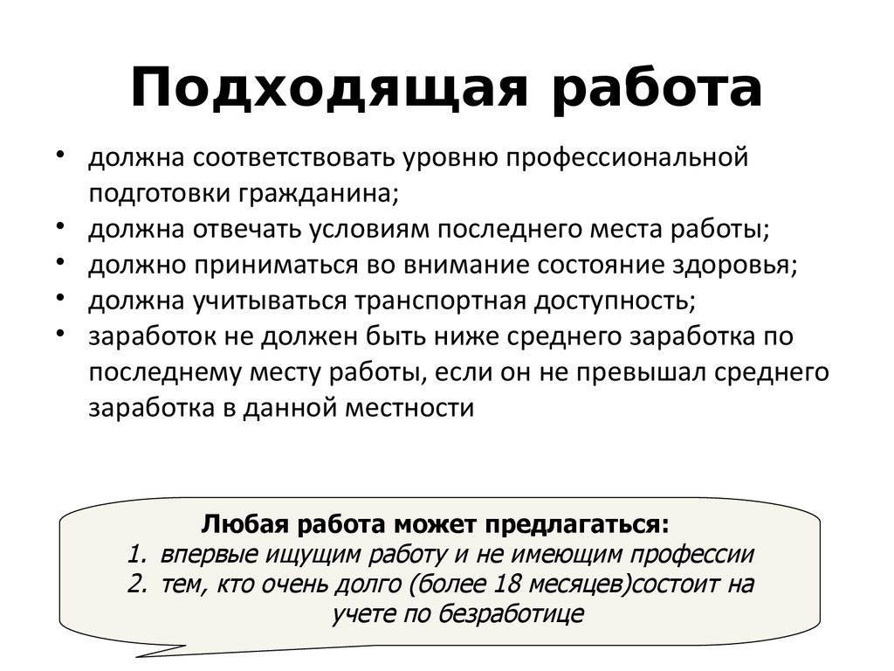
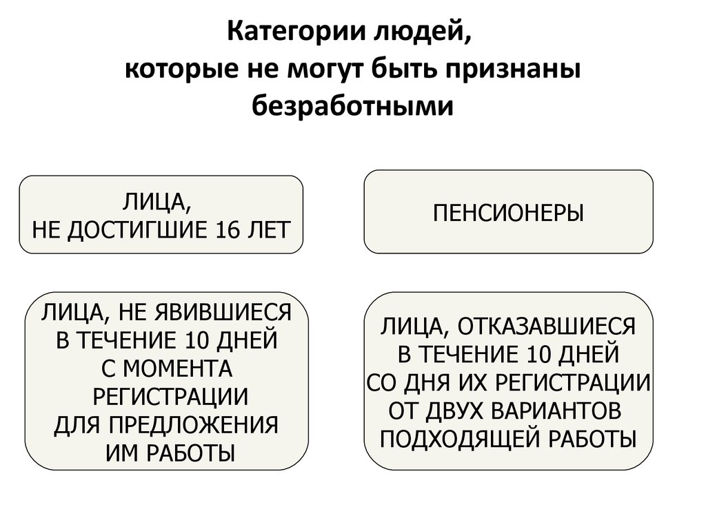
Безработные

Slide 27
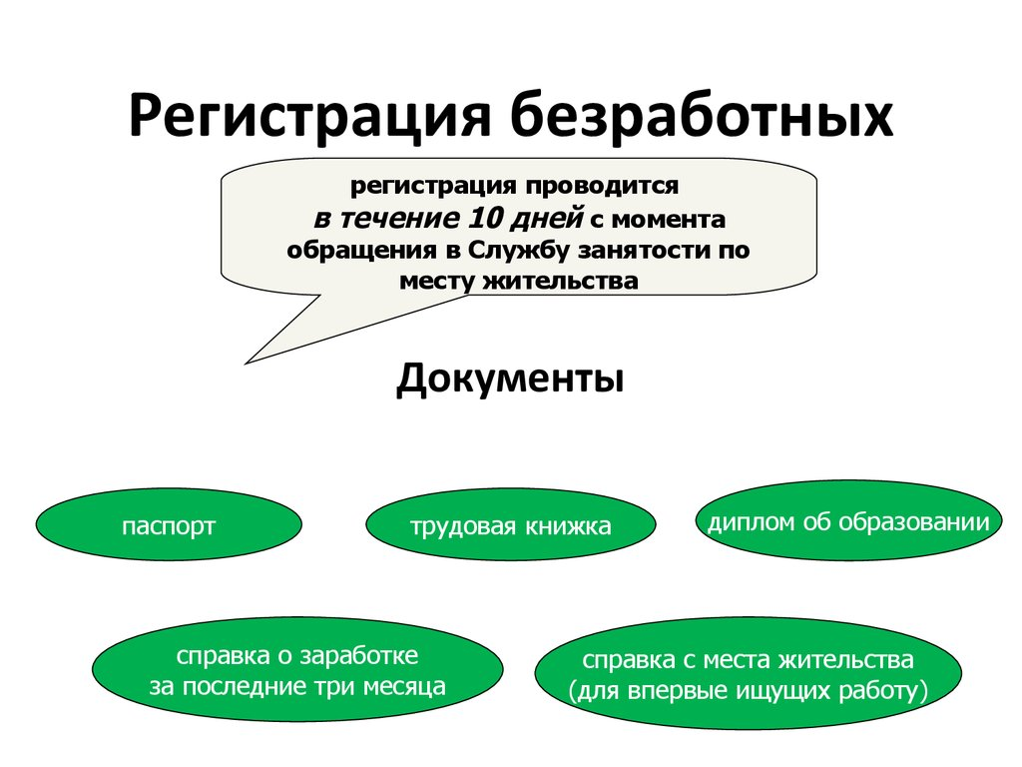
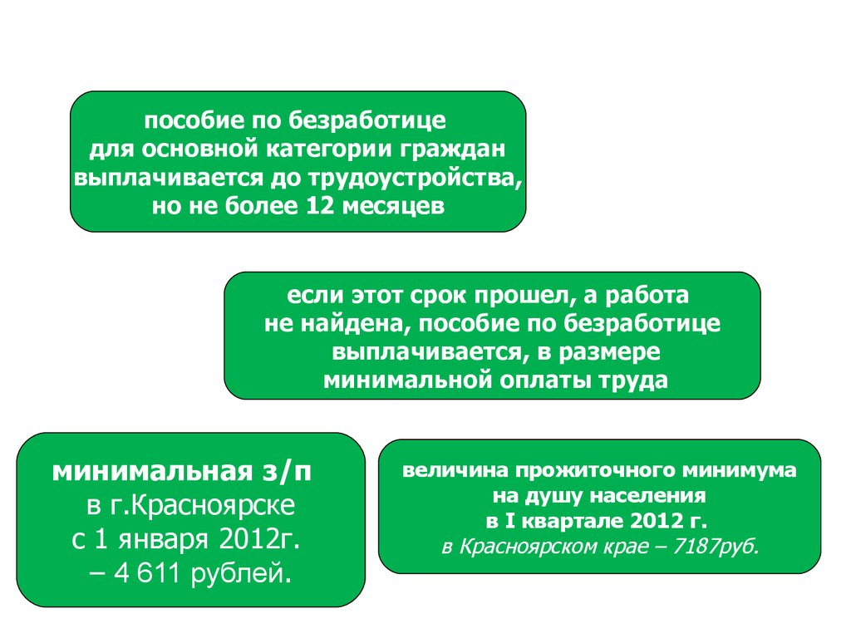
Безработные

Slide 28
Домашнее задание
Подготовка к тесту по трудовому праву

